Slide 1
经传多赢
短线突击营
经传多赢
短线突击营
.
每周日至周四 19:30-20:15 火爆开讲

Slide 2
震荡箱体
试错个股轮动
主讲老师
罗雪奎
课程日期
2025.4.02
执业编号
A1120616080001
中国·广州

Slide 3
PART 01
大 盘

Slide 4
本节课内容大纲
1.S点背离风险释放，规避高位股
2.四月历年走势的特征和策略
3.短期规避即将到来的牛线下移

Slide 5
股票的不同阶段
①高控盘股补跌
②补涨股轮动加快
③分时喇叭口频繁出现

Slide 6
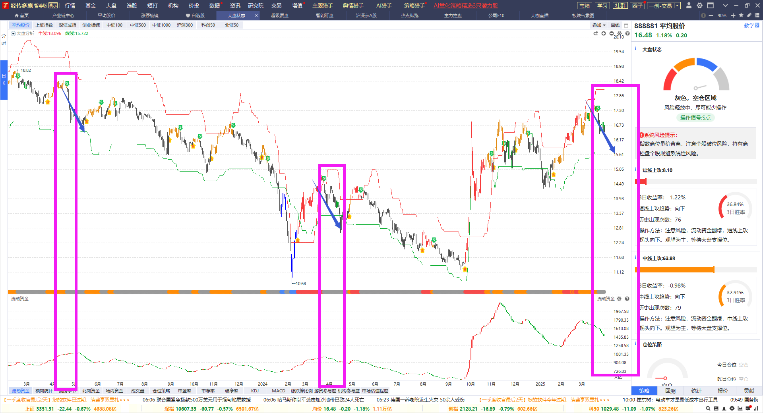
1.历年四月获利盘回吐
历年四月存在调整浪
注意高标个股的释放
（在60日线上有一定涨幅）
①2024年4月12日‌。中国证监会发布了《关于严格执行退市制度的意见》，进一步严格了强制退市标准，业界称之为“史上最严退市新规”。

Slide 7
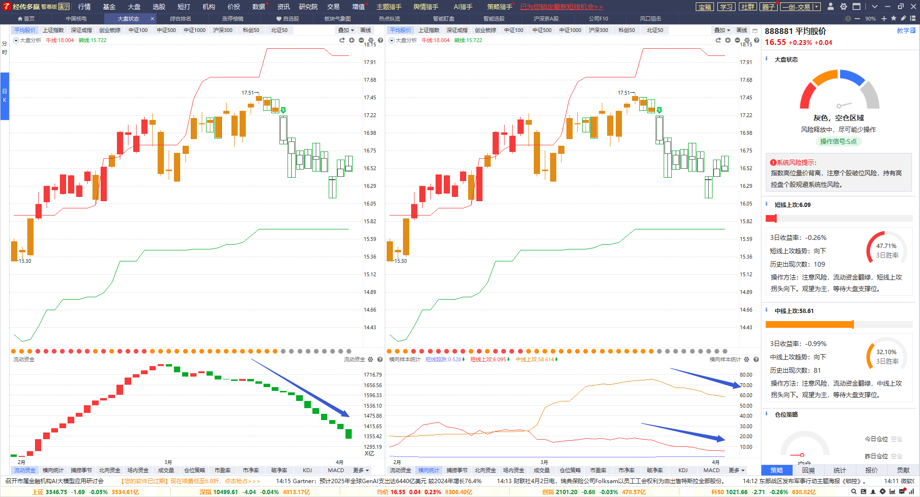
2.大盘的调整浪释放
两个关键点：
①资金翻红（解除背离）
②跌到熊线（释放背离）

Slide 8
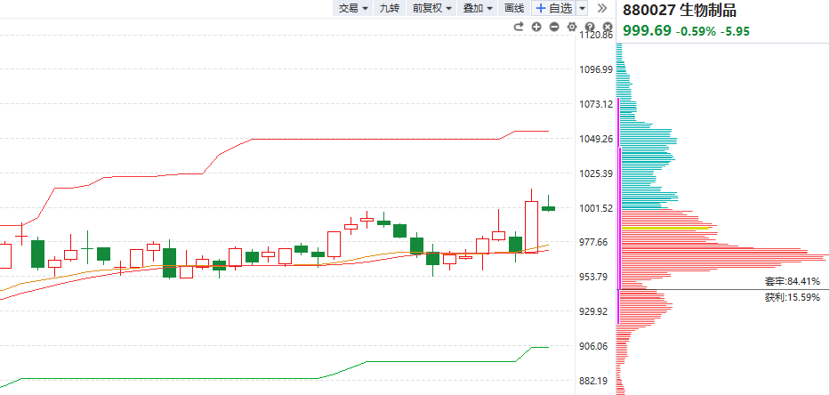
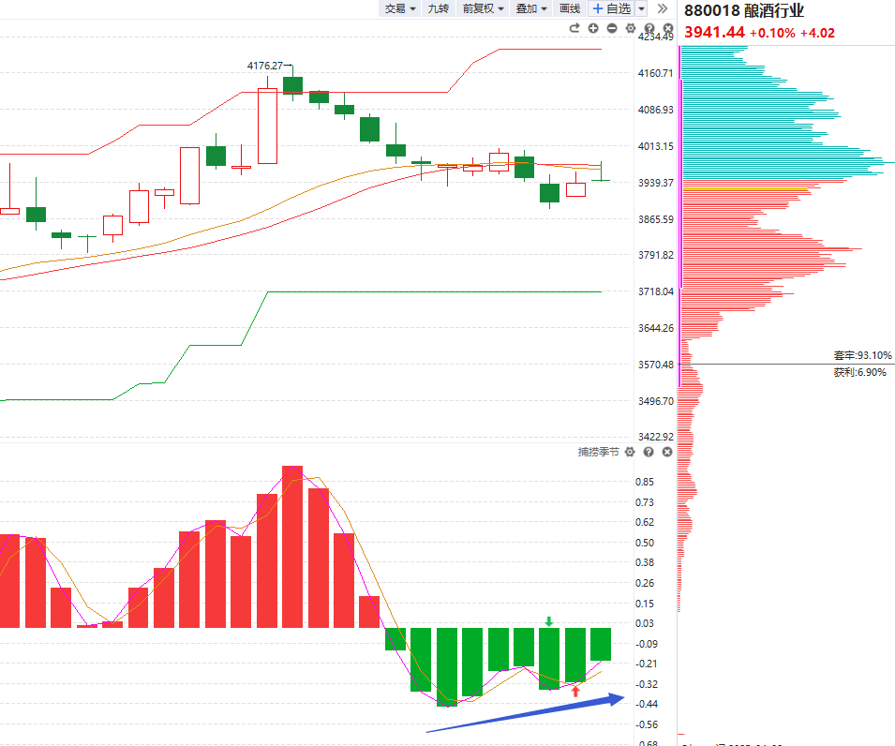
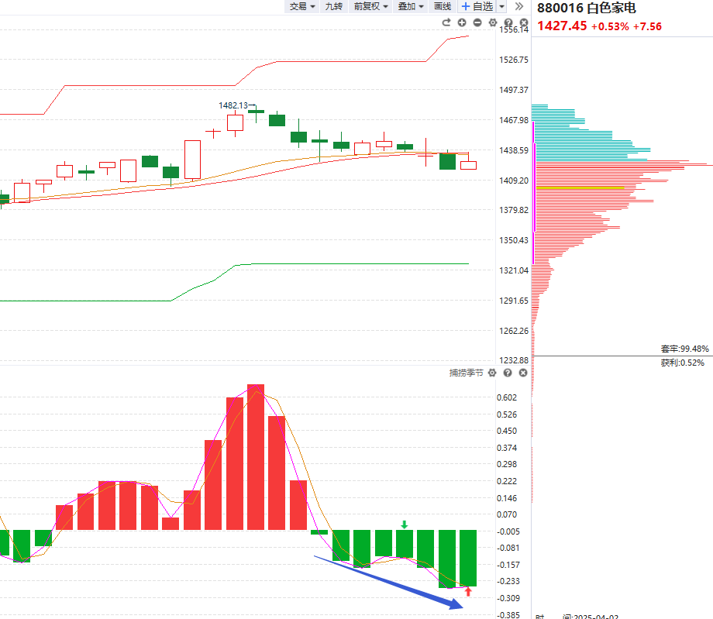
3.一季度板块历史胜率
四月只有三个板块过去五年胜率大于70%，其他的大多数以调整为主
（家电、酒、药） 防御性板块，题材类胜率较低，警惕高标补跌+业绩风险

Slide 9
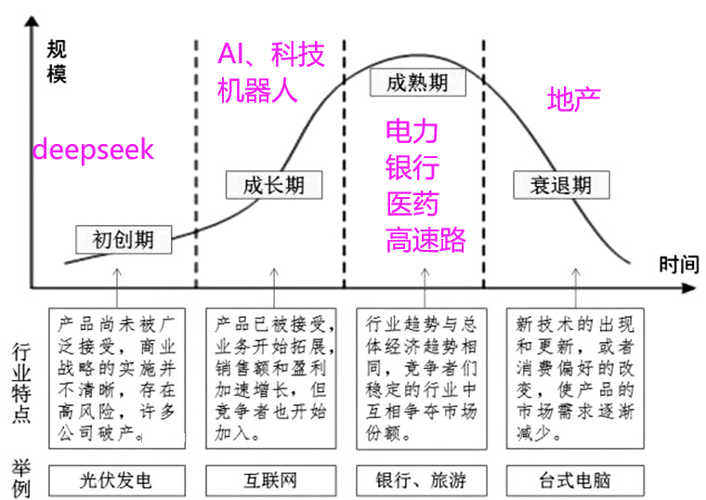
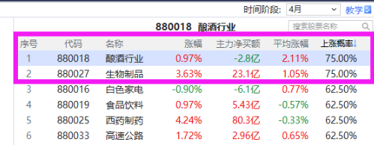
4.成熟期行业占优

Slide 10
PART 02
市场看点

Slide 11
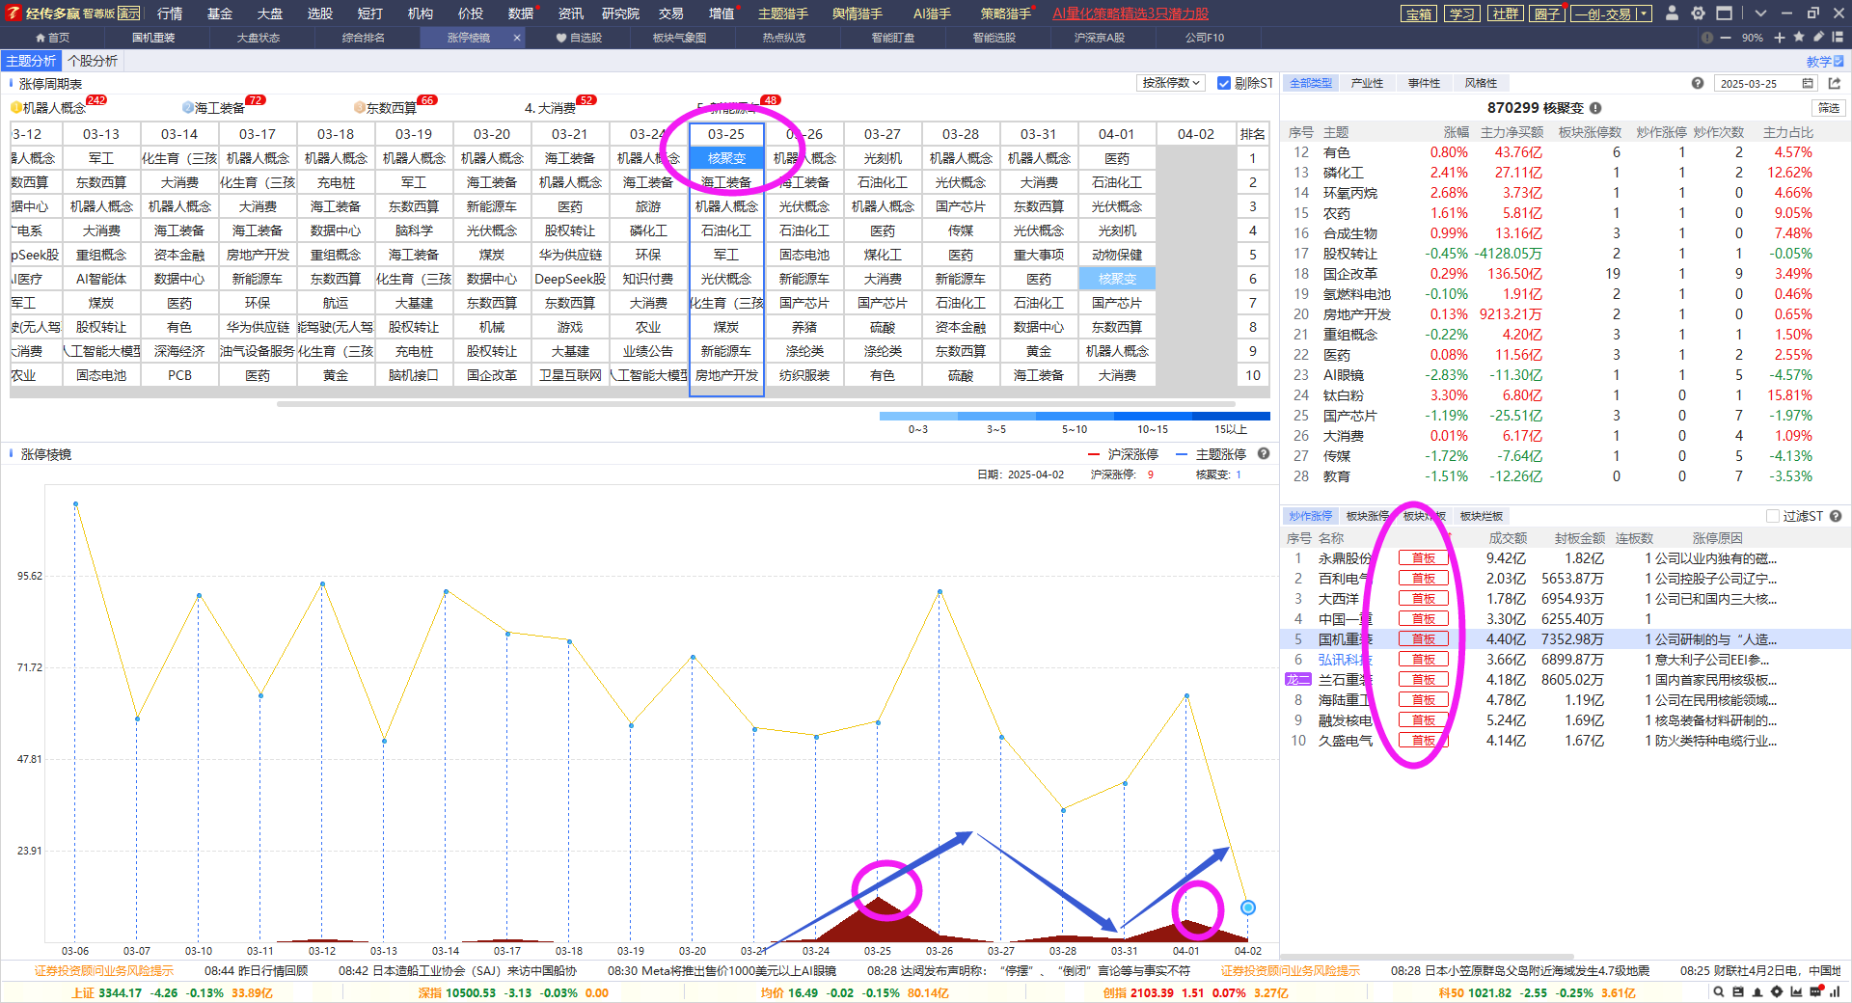
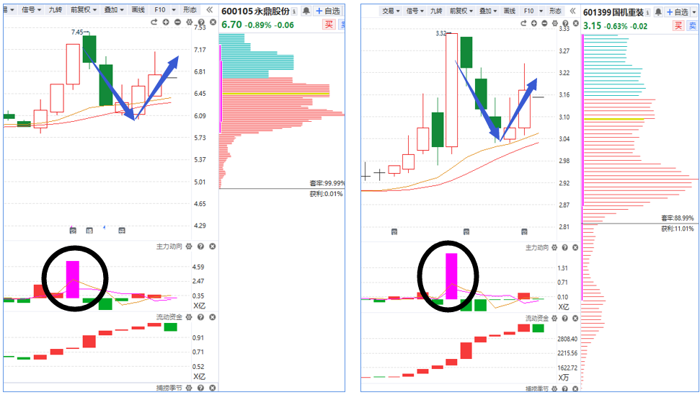
1.新风口首板（3.25核聚变）

Slide 12
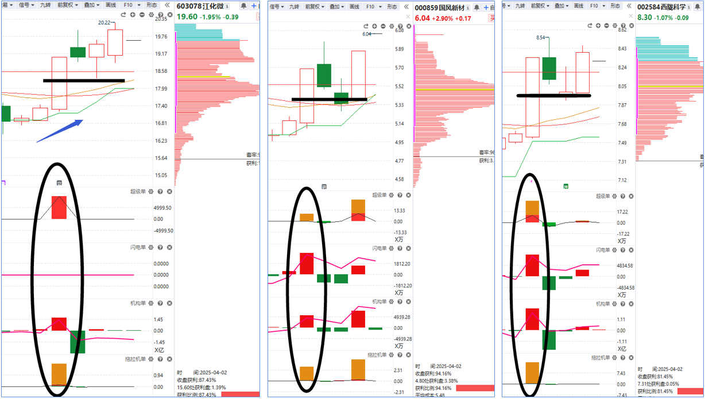
2.新风口首板（3.27光刻机）

Slide 13
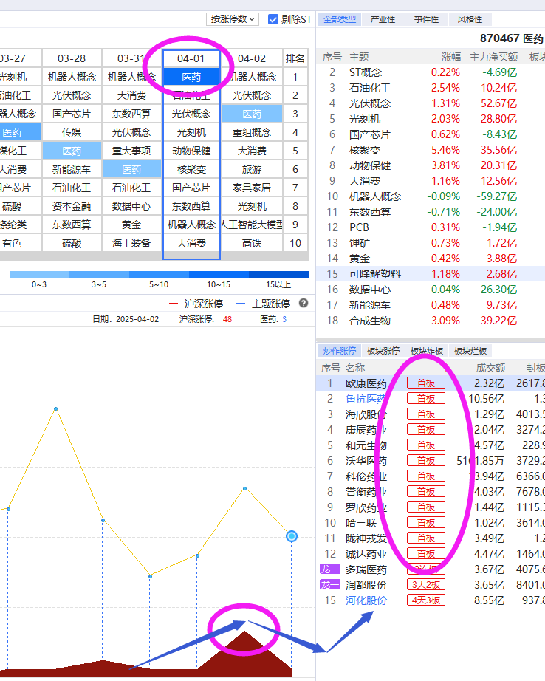
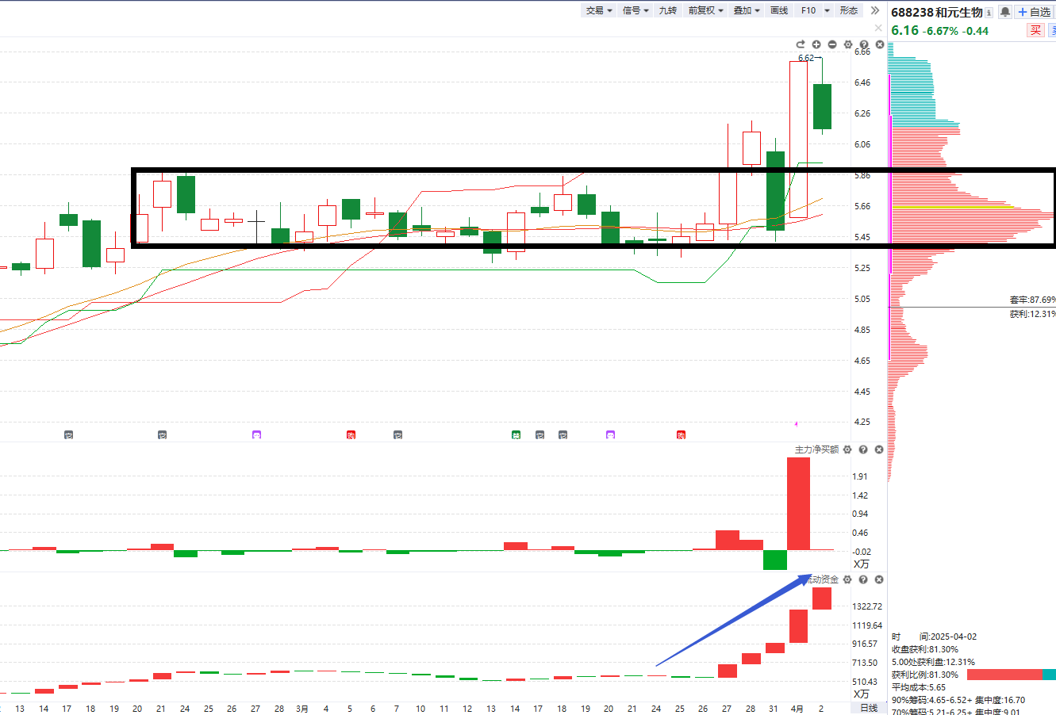
3.医药风口首板

Slide 14
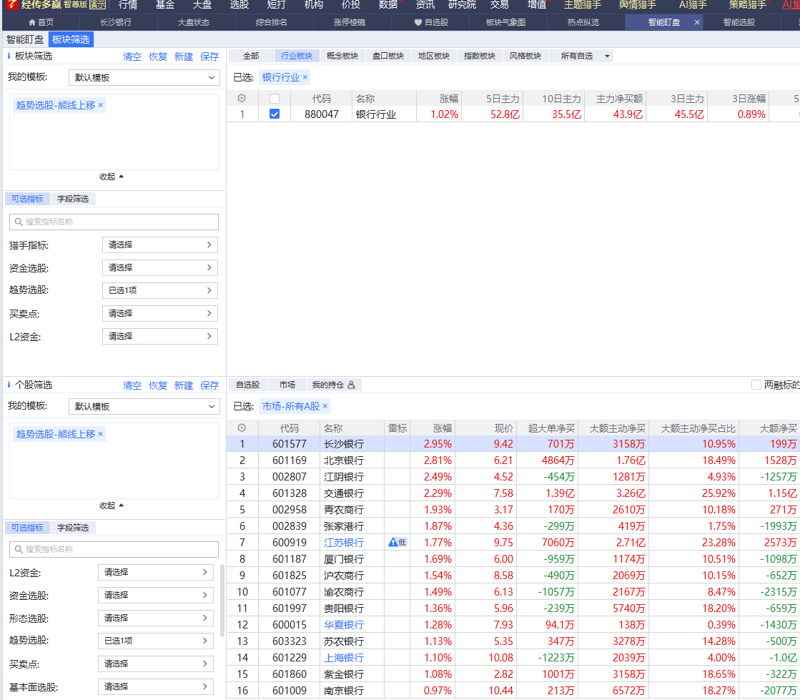
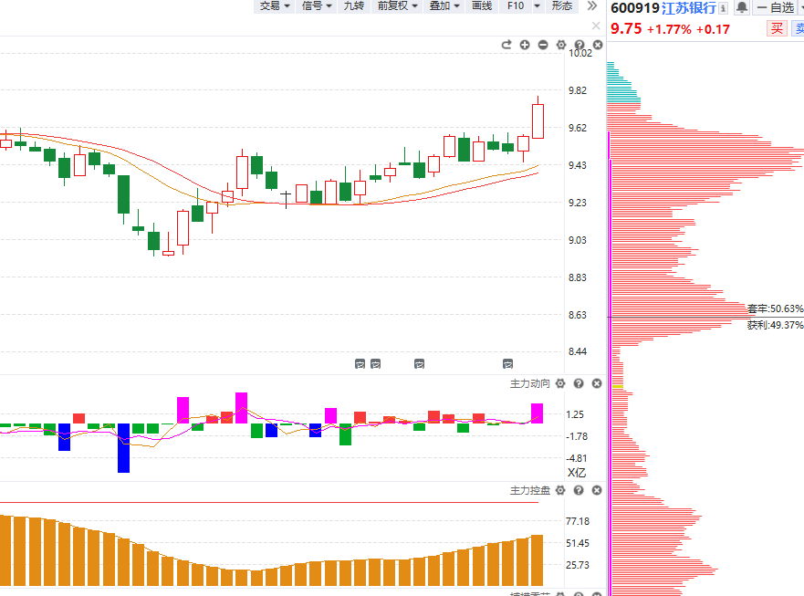
4.趋势走好板块（银行)
高股息、成熟期行业在四月题材回落背景下更有优势

Slide 15
附：个股走强走弱的区别

Slide 16
附：上涨的承压信号
2.量价（捕捞季节）背离
1.上引线、阴包阳
3.周线死叉，日线回档易破位
4.上涨资金翻绿
5.墓碑量信号
6.买单减少，大卖单出现（L2)

Slide 17
十一月行情展望

Slide 18
周线死叉日线回档易破位

Slide 19
三阳开泰——60分和日线波段

Slide 20
九套战法

Slide 21
主力状态的用法
红色：强于大盘
蓝色：弱于大盘
紫色：游资拉升
黄色：控盘状态
找到强于大势的股，选股的核心就是想办法强于对标物

Slide 24
让投资遇见美好
我司所有工作人员均不允许推荐股票、不允许承诺收益、不允许代客理财、不允许合作分成、不允许私下收款，如您发现有任何违规行为，请立即拨打400-9088-988向我们举报！
风险提示：所有信息及观点均来源于公开信息及经传软件信号显示，仅供参考，不构成最终投资依据，软件作为辅助参考工具，无法承诺收益，投资者应正视市场风险，自主作出投资决策并自行承担投资风险。投资有风险，入市须谨慎！

